Slide 1
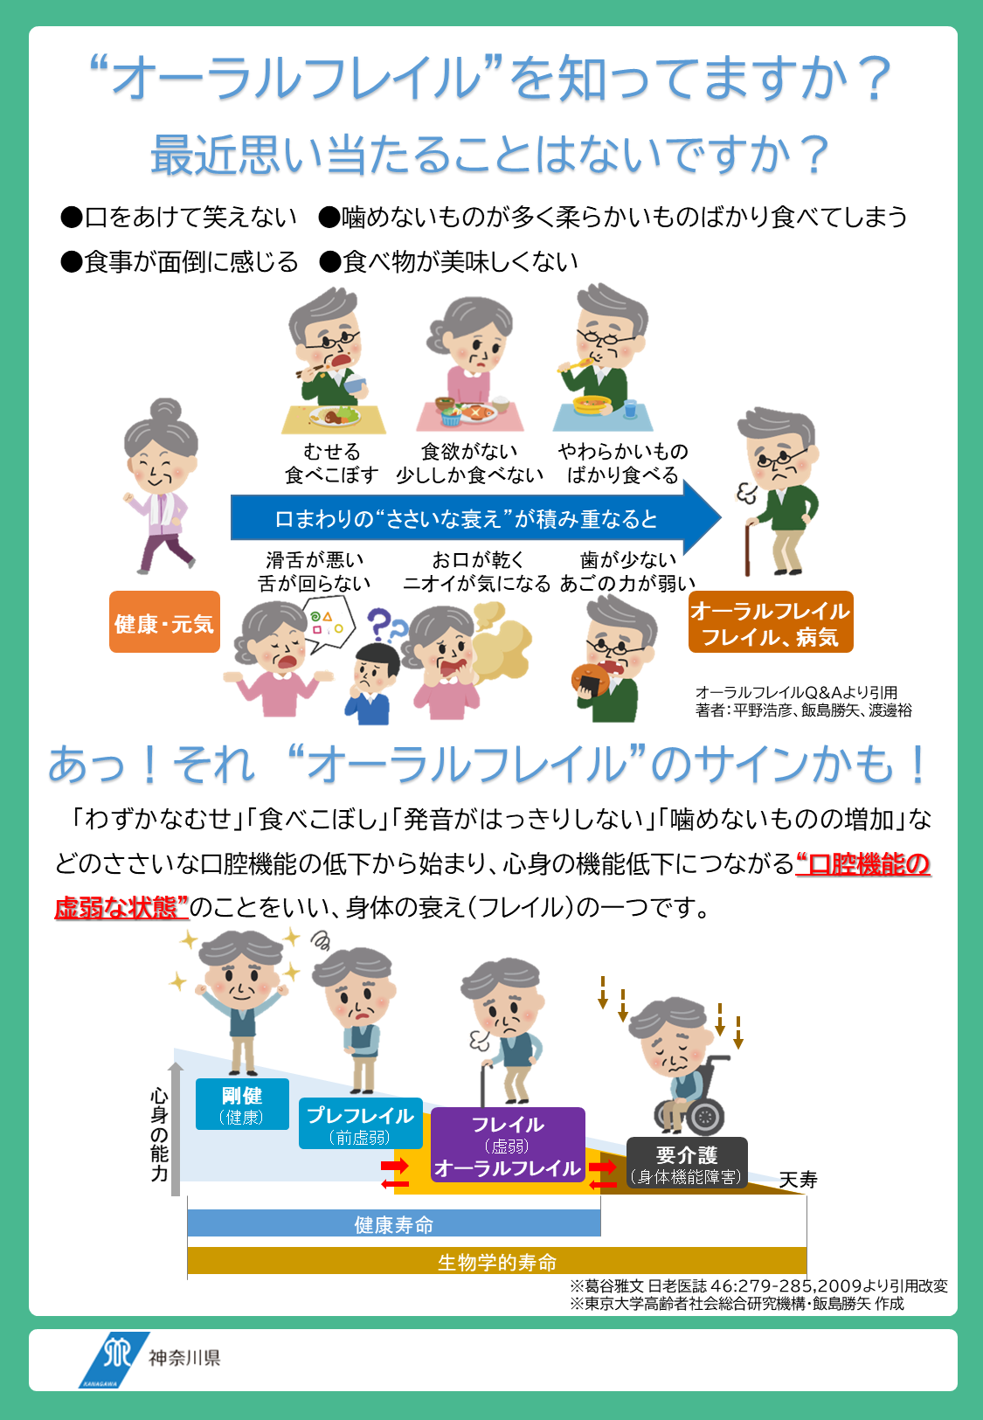
問合せ先
●●市健康増進課 TEL045－０００－００００

Slide 2
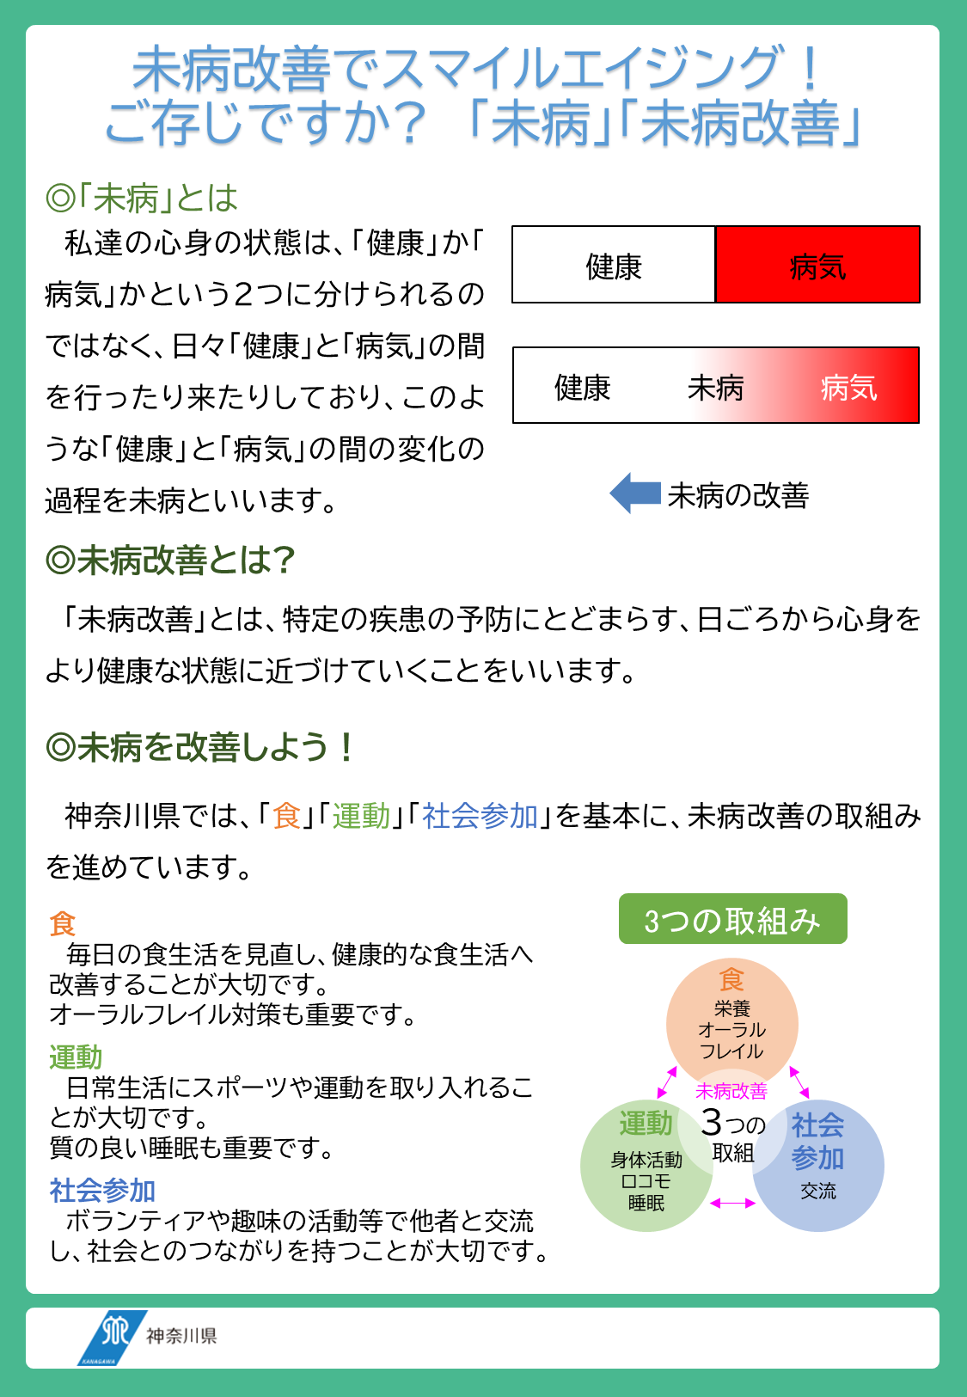
問合せ先
●●市健康増進課 TEL045－０００－００００

Slide 3
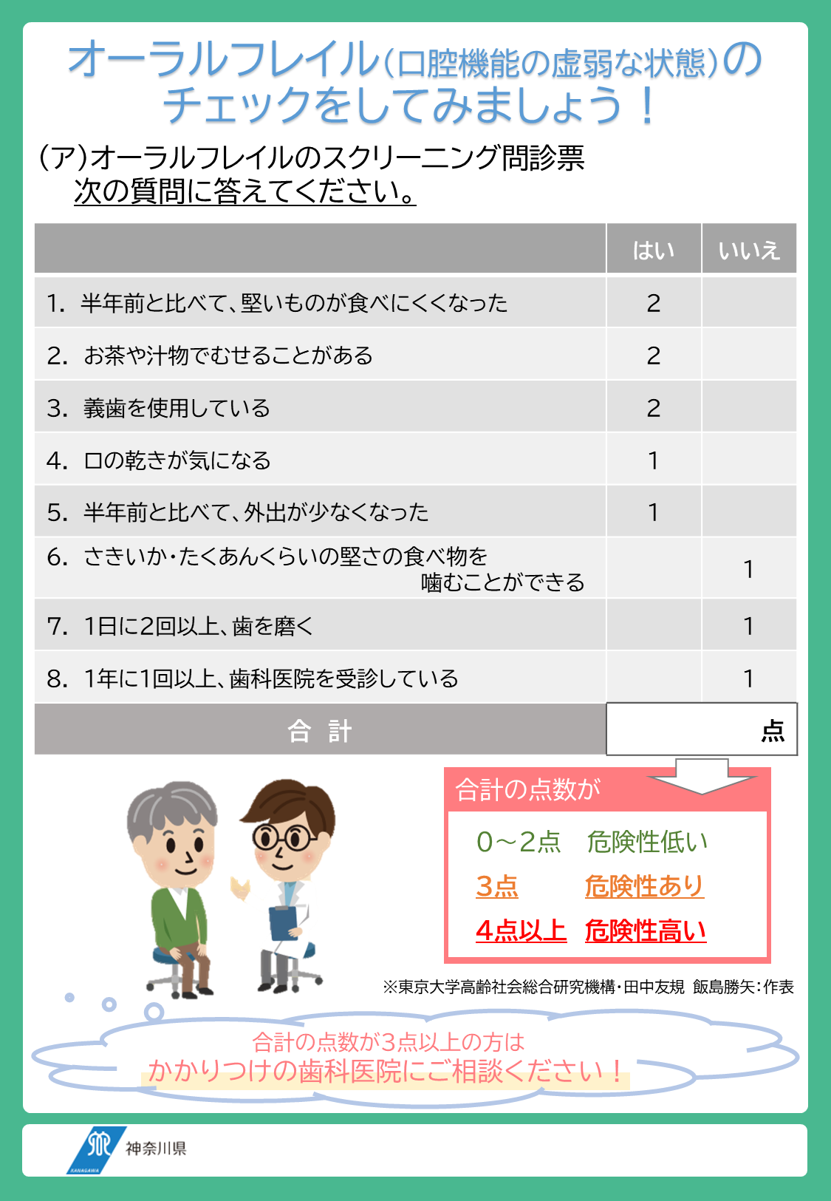
問合せ先
●●市健康増進課 TEL045－０００－００００

Slide 4
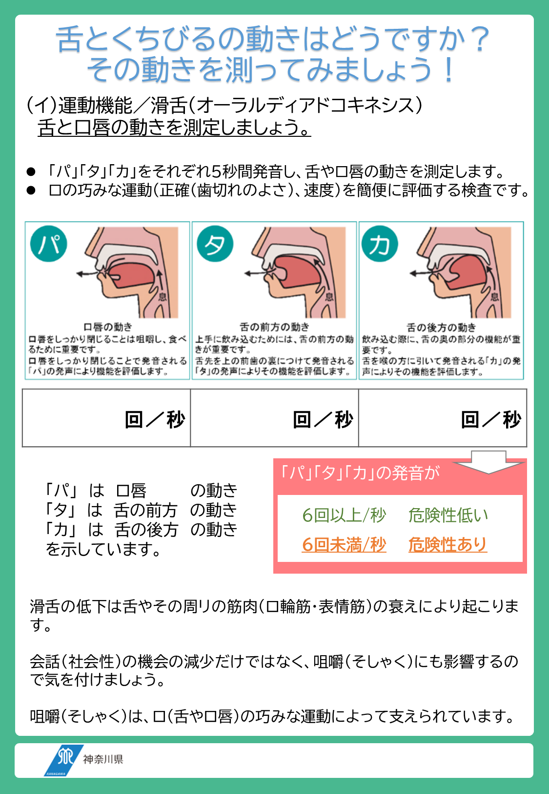
問合せ先
●●市健康増進課 TEL045－０００－００００

Slide 5
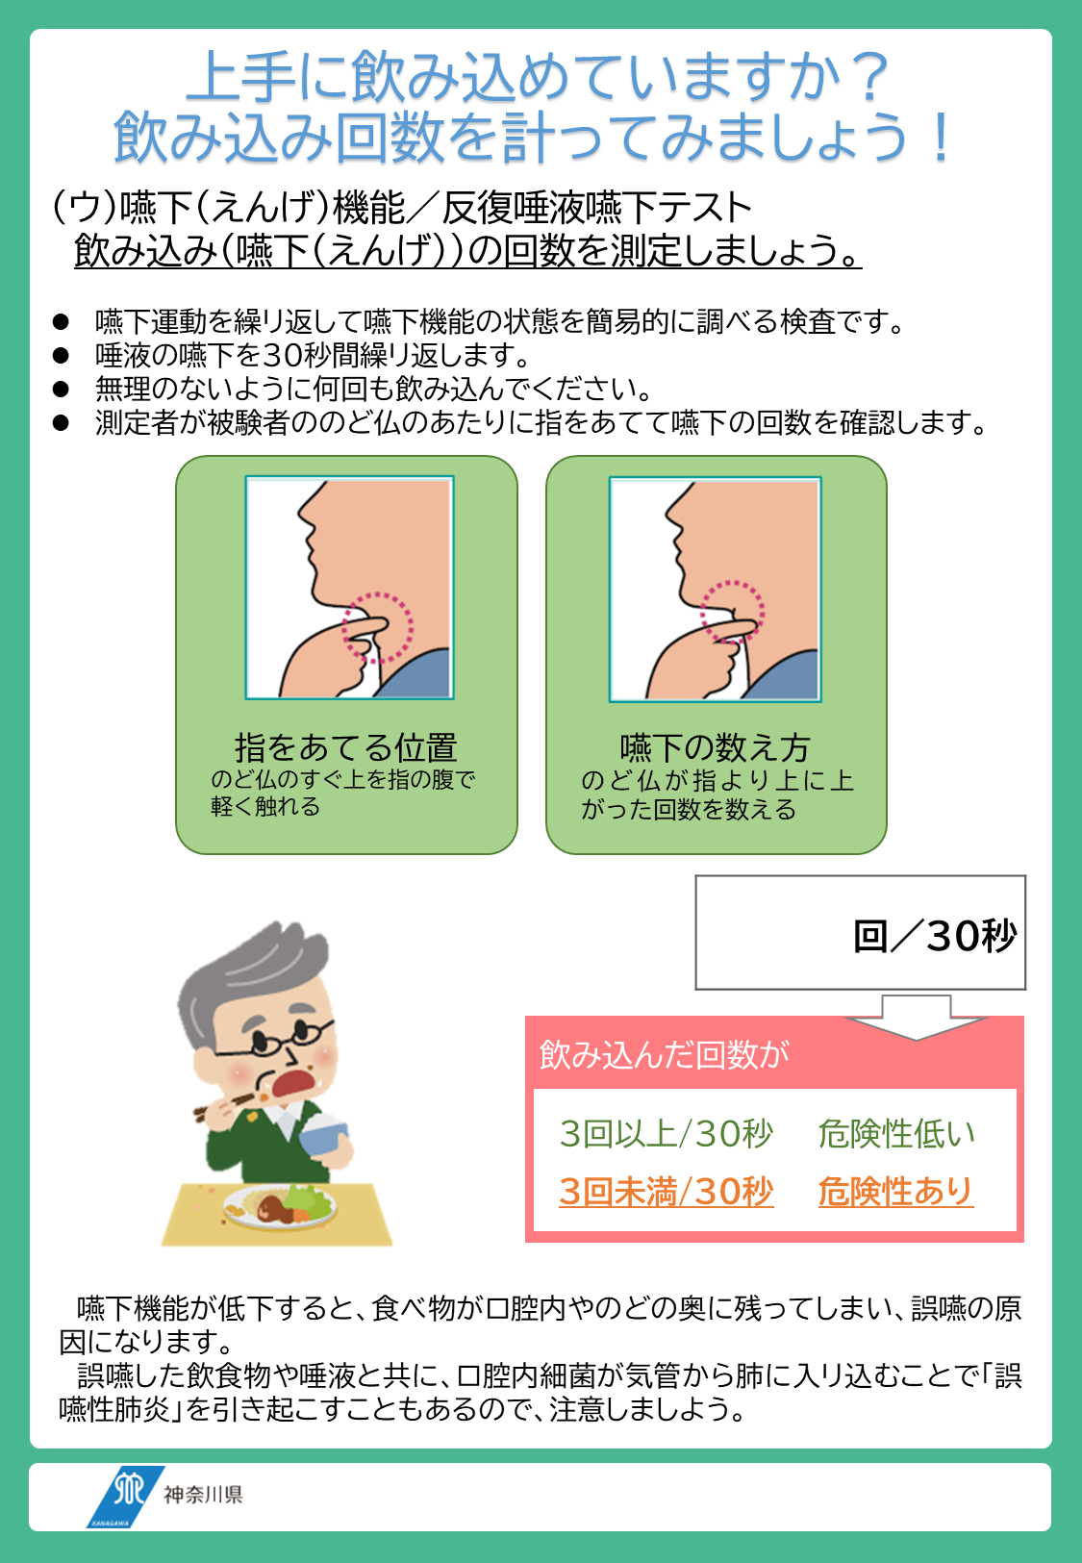
問合せ先
●●市健康増進課 TEL045－０００－００００

Slide 6
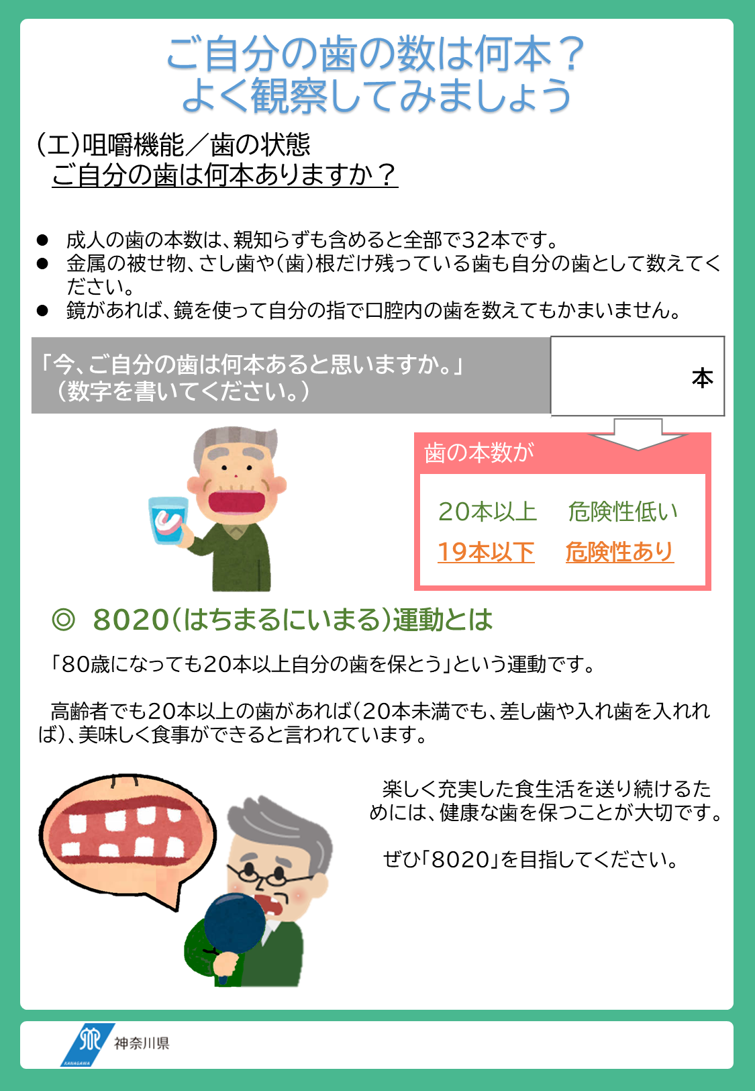
問合せ先
●●市健康増進課 TEL045－０００－００００

Slide 7
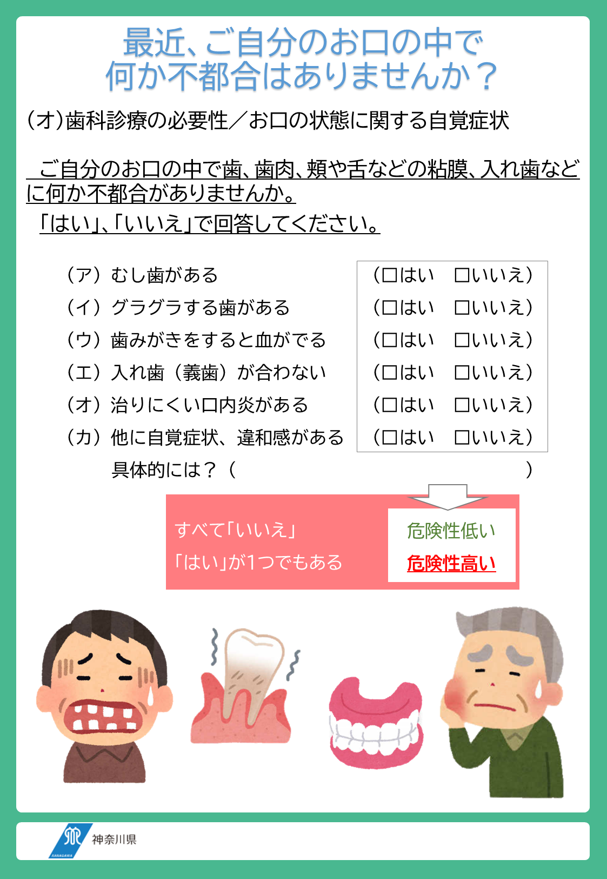
問合せ先
●●市健康増進課 TEL045－０００－００００

Slide 8
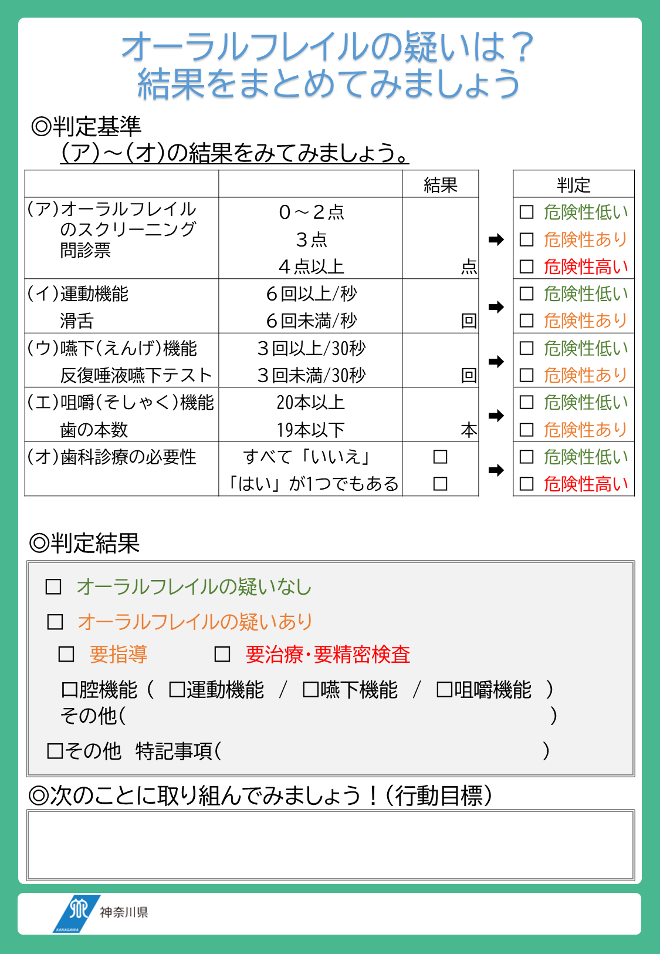
問合せ先
●●市健康増進課 TEL045－０００－００００

Slide 9
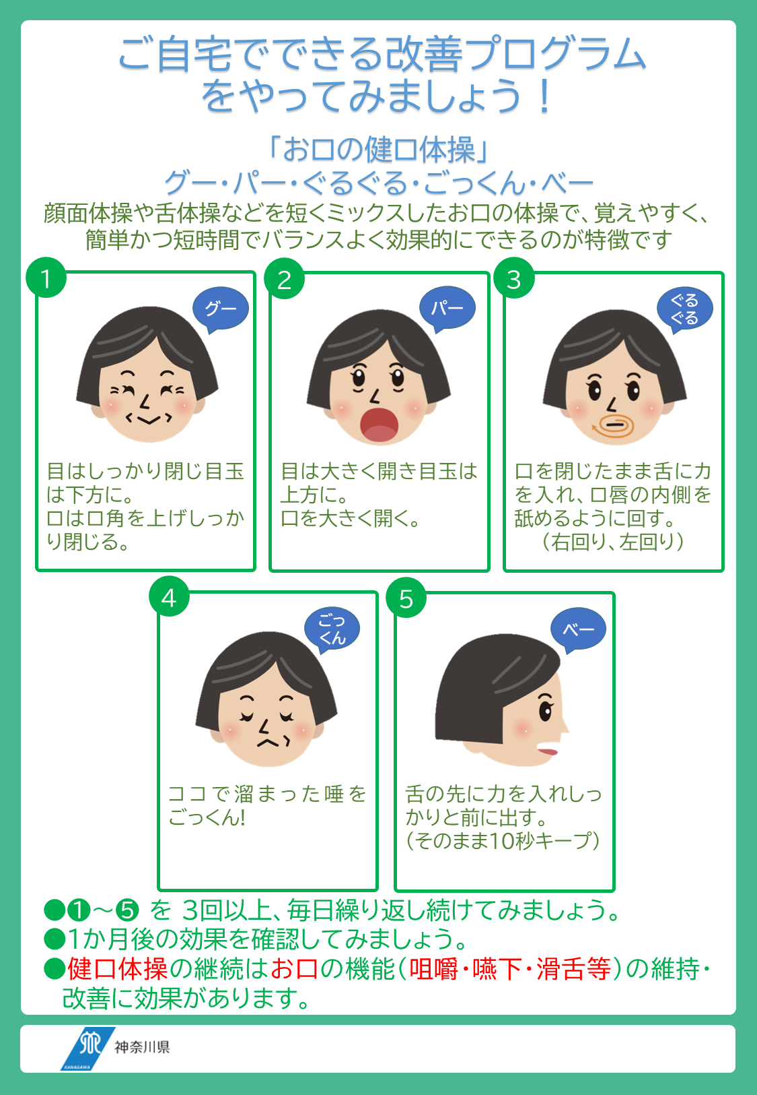
問合せ先
●●市健康増進課 TEL045－０００－００００

